Slide 1
Apresentação
Prof. Thiago Xavier

Slide 2
Conceito de orientação a objetos
Herança

Slide 3

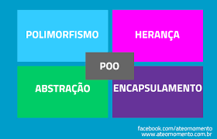
Pilares da orientação a objetos

Slide 4

Herança
Herança é quando uma classe possui as mesmas características e comportamentos de outra classe;
Possibilita que as classes compartilhem métodos e atributos.

Slide 5
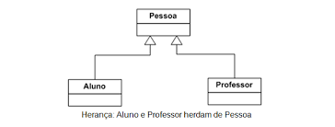
Tipos de classe
Na herança temos dois tipos principais de classe:
Classe base: a classe que concede as características a uma outra classe;
Classe derivada: classe que herda as características da classe base.

Slide 6
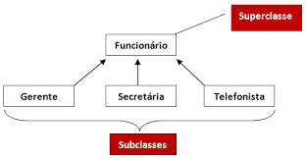
Vantagens da herança
Reaproveitamento de código;
Centralização;
Facilidade de manutenção

Slide 7
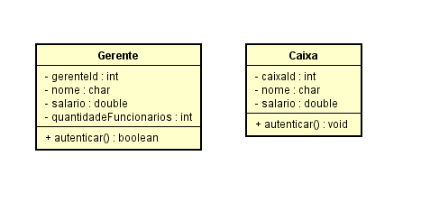
Exemplo de herança
Como toda empresa, um banco possui funcionários. Faremos a modelagem de dois funcionários apenas, gerente e caixa.

Slide 8
O que há em comum entre essas classes?
Os atributos nome e salário, e o método autenticar se repetem, sendo assim, podemos criar uma super classe e fazer com que elas herdem.

Slide 9
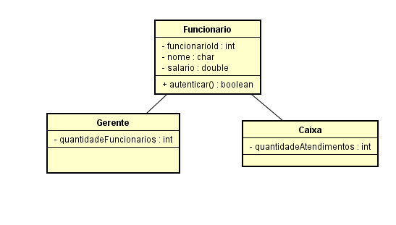
Exemplo corrigido

Slide 10
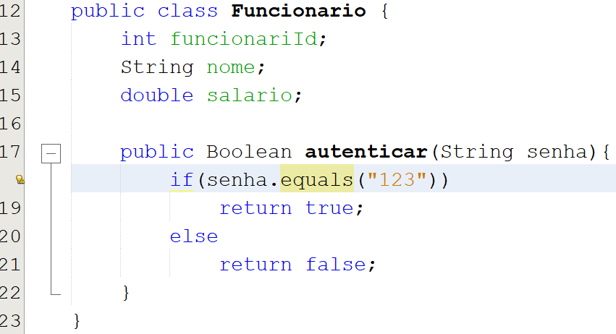
Vamos praticar!
Primeiro vamos criar a super classe “Funcionario”.

Slide 11
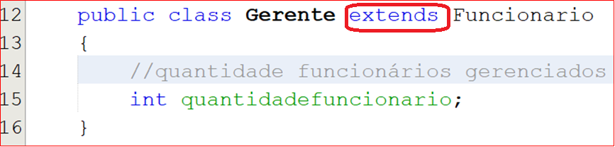
Criar a classe Gerente
A palavra extends indica que a classe gerente herdará funcionalidades de funcionário.

Slide 12
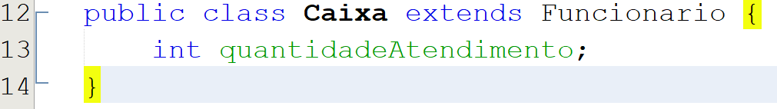
Criar a classe Gerente
Apenas o atributo é diferente.

Slide 13
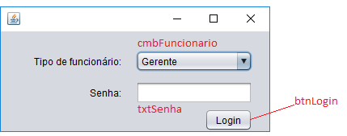
Design Jframe
Vamos criar um layout simular um login.
Para adicionar os itens no combo, basta clicar no componente e procurar a propriedade model.

Slide 14
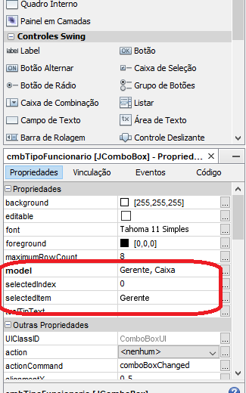
Propriedade model
Geralmente (caso não tenha sido alterado) fica no canto inferior direito;

Slide 15
Evento clique
Vamos criar o evento clique para efetuar o login;
Botão direito no btnLogin > Eventos > Action > ActionPerformed

Slide 16
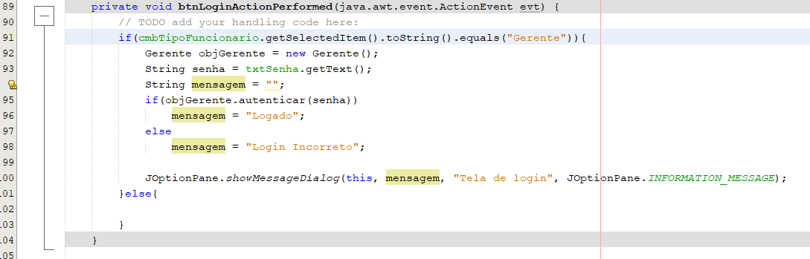
Evento btnLoginActionPerformed

Slide 17

Colocando a mão na massa
Continue o código do slide anterior, crie a instância da classe caixa e utilize o método autenticar.

Slide 18
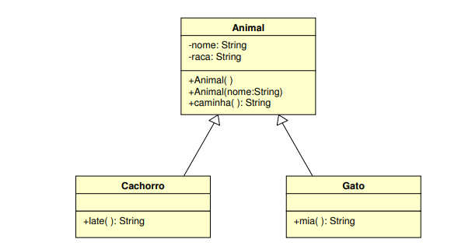
Exercício
Implemente os diagramas de classe abaixo:

